Slide 1
Der Übergang
auf eine weiterführende Schule
Informationsabend für die Eltern der Viertklässler

Slide 2
Tagesordnung
Allgemeine Informationen
Film: Wohin nach der Grundschule?
Fragen aus der Elternschaft

Slide 3


Informationen zum Übergang von der Grundschule auf die weiterführenden Schulen
Notes:
Susanne

Slide 4
Grundschule beendet! Was nun?
Notes:
Ann Kristin

Slide 5

Welche Schule ist die richtige für mein Kind?
Bei der Schulwahl spielen diese Fragen eine wichtige Rolle:
Welche Begabungen, Fähigkeiten und Interessen hat das Kind?
Wie ist seine Persönlichkeit?
Welche Bedingungen für erfolgreiches Lernen braucht es?
Wird es sich an der neuen Schule wohl fühlen?
…
Notes:
Sybille

Slide 6

Alle Kinder sind
verschieden.
Kinder…
…entwickeln sich ganz unterschiedlich,
…haben verschiedene Interessen, Begabungen und Fähigkeiten,
…und lernen auf verschiedene Weise und mit unterschiedlicher Geschwindigkeit.

Slide 7

Sie alle – und wir auch – möchten, dass Ihr Kind erfolgreich und glücklich ist!
Das gelingt,…
…wenn es mit Freude lernt.
…wenn die Anforderungen weder b zu hoch noch zu niedrig sind.
…wenn es ohne Stress gute Leistungen zeigen kann.
…wenn ihm Zeit für Entspannung bleibt.
…wenn weder Schulfrust noch -angst auftreten.
…wenn Ihre Schulwahl keine Prestigefrage ist.
Notes:
Sybille

Slide 8
Ihre Schulwahl hat viel Einfluss darauf,…
…ob Ihr Kind sich in der neuen Schule wohl fühlt,
…ob die Schulform seinen Begabungen und Fähigkeiten entspricht,
…ob sich der gewünschte Lernerfolg einstellt.

Slide 9


Wir möchten Sie bei dieser wichtigen Entscheidung unterstützen.
Dazu haben wir Informationen
zu den Schulformen
und zum Anmeldeverfahren in Gelsenkirchen
zusammengestellt.

Slide 10
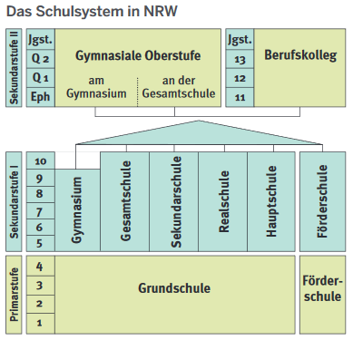
Das Schulsystem in NRW
Hier stehen Sie bzw. Ihr Kind jetzt.

Slide 11
In NRW gibt es 5 Schulformen
der Sekundarstufe 1
Alle führen prinzipiell zu gleichwertigen Abschlüssen (dem Sekundarabschluss I ).
Die Schulformen nutzen dafür unterschiedliche Wege und Schwerpunkte.
Dadurch können die individuellen Fähigkeiten und Neigungen des einzelnen Kindes berücksichtigt werden.

Slide 12
Die Hauptschule
umfasst die Klassen 5 – 10 (Sek.I)
fördert individuell und begabtengerecht die Basiskompetenzen, v.a. in Deutsch und Mathematik
ein Schwerpunkt liegt auf der Sprachbildung
unterrichtet praxisnah
bereitet mit Betriebspraktika und dem Lernbereich Arbeitslehre vorrangig auf die Berufswelt vor
folgende Abschlüsse sind möglich:
  Hautschulabschluss (nach Klasse 9 oder 10)
  Fachoberschulreife nach Klasse 10 (notenabhängig)

Slide 13
Die Realschule
umfasst die Klassen 5 – 10 (Sek.I)
vermittelt eine erweiterte Bildung
fördert praktisches und theoretisches Interesse
qualifiziert für aufbauende schulische und berufliche Bildungsgänge
ermöglicht in Wahlpflichtfächern individuelle Schwerpunktsetzungen
folgende Abschlüsse sind möglich:
  Hautschulabschluss (notenabhängig, nach Klasse 9 oder 10)
  Fachoberschulreife nach Klasse 10 (notenabhängig)

Slide 14
Die Sekundarschule
die einzige Sekundarschule Gelsenkirchens befindet sich im Stadtteil Hassel
sie umfasst die Jahrgänge 5 – 10 (Sek. I)
Differenzierung findet innerhalb des Klassenverbandes in allen Jahrgängen statt
Ganztagsschule mit 60-Minuten-Taktung
es werden alle Abschlüsse der Sekundarstufe I angeboten, d.h. der Lehrplan orientiert sich auch an gymnasialen Standards
bei entsprechenden Noten ist eine Aufnahme nach Klasse 10 in den Kooperationsschulen (Gesamtschule Buer-Mitte bzw. Eduard-Spranger-Berufskolleg) garantiert

Slide 15
Die Gesamtschule
umfasst die Klassen 5 – 10 (Sek. I), notenabhängig kann sich eine dreijährige Oberstufe (Sek. II) anschließen
bereitet in einem differenzierten Unterrichtssystem auf eine berufliche Bildung und/oder ein Studium vor
Schüler*innen mit unterschiedlichen Lernfähigkeiten lernen gemeinsam; es findet keine Zuordnung zu den Bildungsgängen wie bei der Hauptschule, Realschule und dem Gymnasium statt
der Unterricht wird in einigen Fächern auf zwei Niveauebenen (Grundebene und Erweiterungsebene) angeboten
folgende Abschlüsse sind möglich:
  Hautschulabschluss (notenabhängig, nach Klasse 9 oder 10)
  Fachoberschulreife nach Klasse 10 (notenabhängig)
  Abitur nach Jahrgangsstufe 13

Slide 16
Das Gymnasium
umfasst in der Sekundarstufe I die Klassen 5 – 10 (G 9), daran schließt sich die dreijährige, gymnasiale Oberstufe an (Sekundarstufe II)
vermittelt eine vertiefte Allgemeinbildung, häufig anhand von abstrakten, komplexen Problemstellungen
bereitet auf ein Hochschulstudium oder eine anspruchsvolle Berufsausbildung vor
eine zweite Fremdsprache ist verpflichtend
folgende Abschlüsse sind möglich:
  Hautschulabschluss (notenabhängig, nach Klasse 9 oder 10)
  Fachoberschulreife nach Klasse 10 (notenabhängig)
  Abitur nach Jahrgangsstufe 13 (G 9)

Slide 17

Entscheidungshilfen
Nutzen Sie das Beratungsgespräch mit den Klassenlehrerinnen über Leistungsstand, Lernentwicklung und die besonderen Fähigkeiten des Kindes.
Bringen Sie die eigene Sichtweise und Ihre „schulischen“ Erfahrungen ein.
Sprechen Sie mit anderen Personen, die Ihr Kind gut kennen, über die Vorzüge und Schwächen des Kindes.
Versuchen Sie, objektiv zu sein.

Slide 18
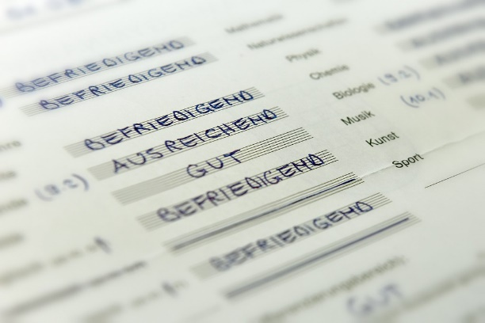
Die Halbjahreszeugnisse enthalten neben den Noten
eine begründete Empfehlung für die Schulform, die für die weitere schulische Förderung geeignet erscheint.
Die Lehrkräfte beziehen die Gesamtpersönlichkeit des Kindes, die es in der Schule zeigt, in diese Schulformempfehlung ein.
Diese Schulformempfehlung ist nicht verbindlich, d.h
Eltern können Ihr Kind nach der Beratung durch die Grundschule an der Schule Ihrer Wahl anmelden.

Slide 19
Anmeldeverfahren Gelsenkirchen
Sie erhalten am Ende des ersten Schulhalbjahres der Klasse 4 von der Grundschule den Anmeldeschein für Ihr Kind.
Die Anmeldung kann nur persönlich - meistens mit dem anzumeldenden Kind - direkt an der gewünschten Schule erfolgen.
Zur Anmeldung müssen Sie folgendes mitnehmen:
  das Anmeldeformular,
  das Halbjahreszeugnis und
  die Schulformempfehlung der Grundschule.
Noch einmal der Hinweis: Sie melden ihr Kind bei der Schulform Ihrer Wahl an – auch wenn sie von der Empfehlung der Grundschule abweicht.
Es kann sein, dass Ihr Erstwünsche nicht erfüllt werden kann. In dem Fall erhalten Sie die Unterlagen rechtzeitig zurück, und Sie müssen Ihr Kind dann persönlich an einer anderen Schule anmelden.

Slide 20

Anmeldeverfahren 2024/2025
22.01.2024 Zeugnisausgabe in der Grundschule
23.01. – 30.01.2024
Anmeldung an der ev. Gesamtschule EGG
26.01. – 01.02.2024
Anmeldungen an den städtischen Gesamtschulen
und der Sekundarschule
09.02. – 07.03.2024
Anmeldezeitraum für die übrigen Schulen

Slide 21
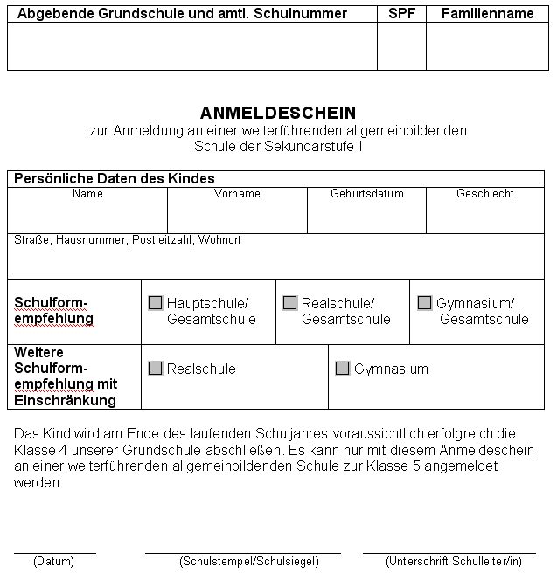
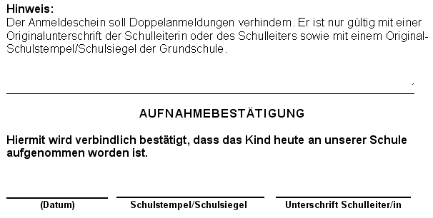
Sekundarschule
Sekundarschule
Sekundarschule

Slide 22
Sekundarschule
Sekundarschule
Sekundarschule

Slide 24
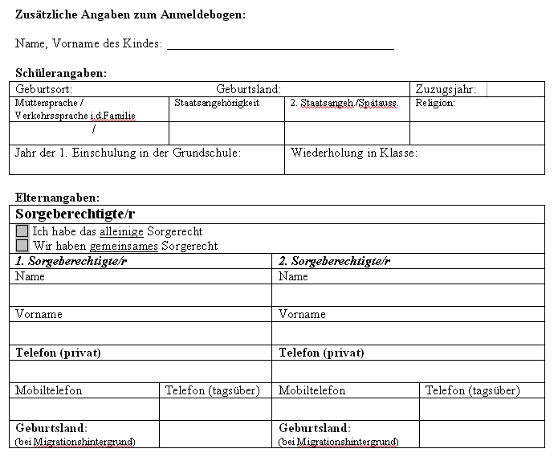
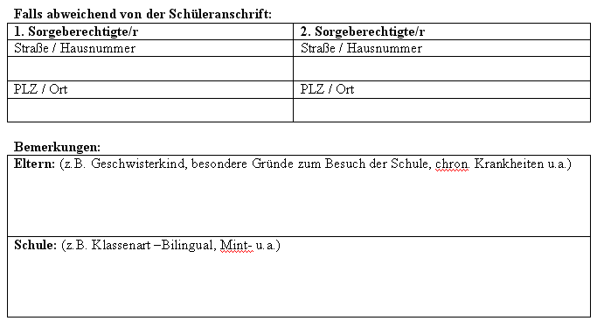

Slide 27

Wir hoffen, wir konnten Ihnen einige hilfreiche Informationen geben!
Für Fragen stehen wir gerne zur Verfügung – sprechen Sie uns einfach an.

Slide 28
Wir wünschen Ihnen
eine gute Schulwahl
zum Wohle Ihres Kindes!

